Slide 1

ما هو العالم؟

Slide 2
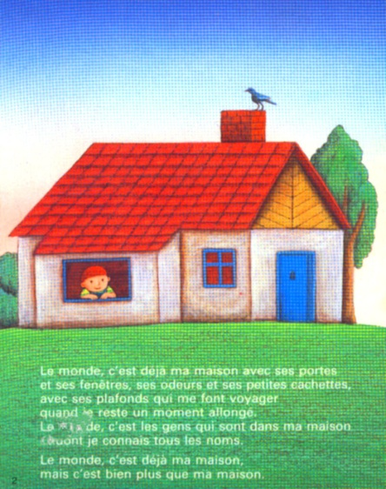
العالم هو بالطبع بيتي مع أبوابه ونوافذه روائحه ومخابئه الصغيرة مع سقوفه التي تجعلني أسافر عندما أبقى مستلقيا للحظة. العالم هم الناس الموجودون في بيتي واللذين أعرف كل اسمائهم. العالم , هو بالطبع بيتي وبالطبع هو أكثر بكثير من بيتي.

Slide 3
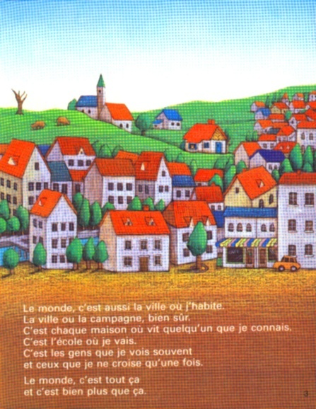
العالم هو أيضا المدينة التي أسكنها المدينة أو البلدة طبعا . هو كل بيت يعيش فيه شخص أعرفه هو المدرسة التي أذهب اليها هو الناس الذين أراهم غالبا والذين أصادفهم مرة واحدة العالم هو كل هذا وبالطبع أكثر بكثير من هذا.

Slide 4
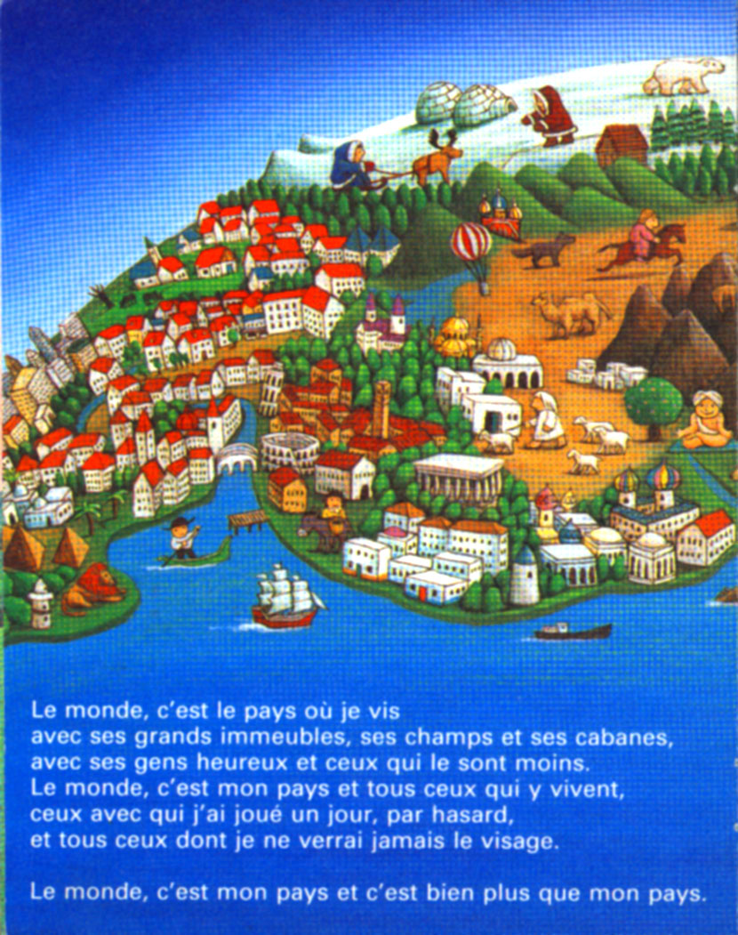
العالم هو البلد الذي أعيش فيه مع أبنيته العالية حقوله وأكواخه مع اناسه السعداء واللذين هم أقل سعادة. العالم هو بلدي وكل اللذين يعيشون فيه واللذين بالصدفة لعبت معهم يوما, وكل اللذين لن أرى وجههم قط . العالم هو بلدي وبالطبع أكثر بكثير من بلدي.

Slide 5
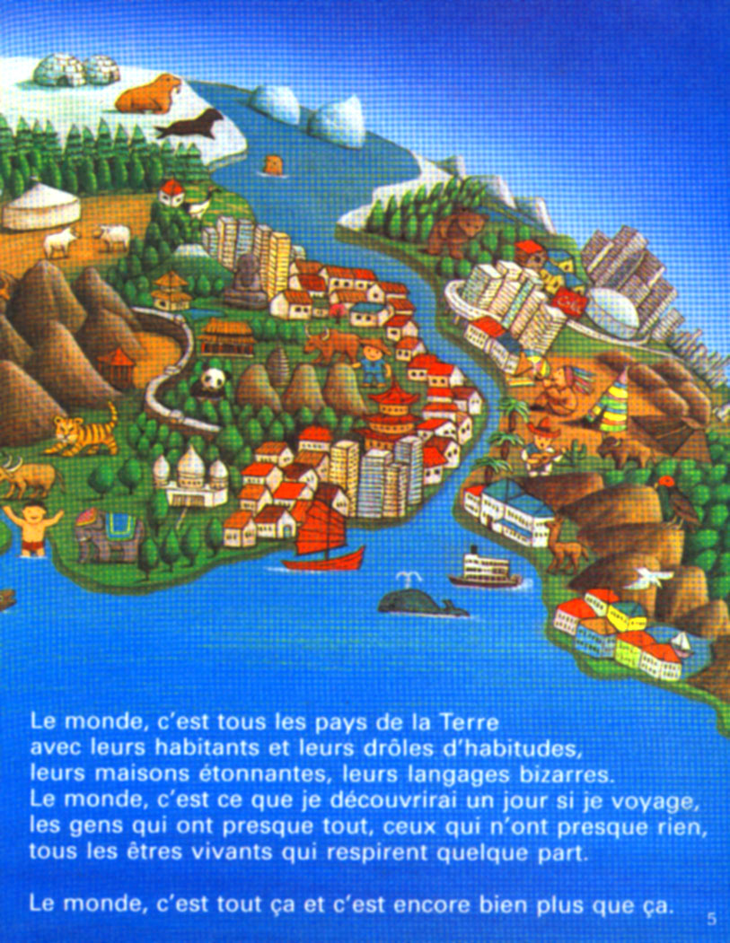
العالم هو كل بلاد الأرض مع سكانهم وعاداتهم الغريبة بيوتهم العجيبة لغاتهم المتنوعة . العالم هو سوف أكتشفه يوما ما اذا سافرت. الناس اللذين عندهم تقريبا كل شيء , واللذين ليس عندهم شيئا تقريبا, جميع الكائنات الحية التي تتنفس في مكان ما . العالم ,هو كل هذا وبالطبع أكثر بكثير من هذا.

Slide 6
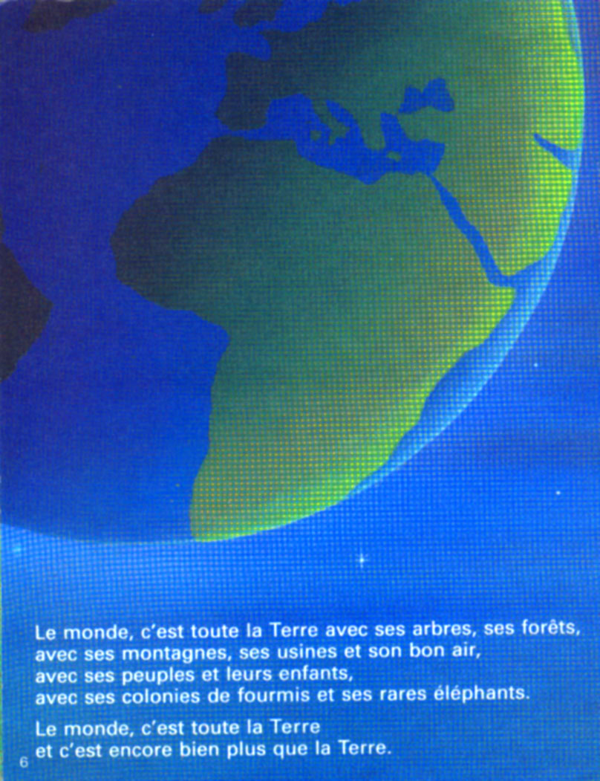
العالم هو كل الأرض مع أشجارها وغاباتها مع جبالها , مصانعها وهوائها العليل, مع شعوبها وأولادهم , مع مستعمراتها للنمل وفيلها النادرة. العالم هو كل الأرض وأيضا أكثر بكثير من الأرض

Slide 7
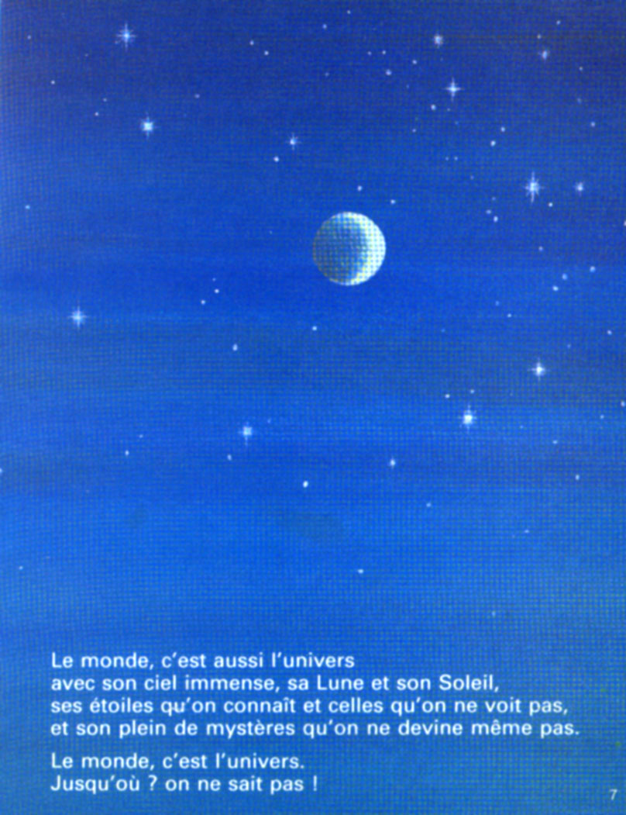
العالم هو أيضا الكون مع سمائه الشاسعة , قمره وشمسه نجومه التي نعرفها ولا نراها قط , وكثرة خفاياه التي لا تستطيع حلها العالم هو الكون الى أين ؟
لا نعرف !

Slide 8

هذه الأرض الصغيرة جدا في الكون لكنها كبيرة ايضا وفريدة من أين تستطيع أن تأتينا؟ جميع اللذين يؤمنون بالله يقولون بأنها أتت منه. بأن الله وهبنا اياها كهدية مجانية . بأن الله أمننا عليها ككنز ثمين.

